Slide 1

SUA MARCA AQUI
Recursos para incorporar mais processos ao
SAP Business One

Slide 2

Gestão Avançada de Contratos
SUA MARCA AQUI
Ferramenta para simplificar e automatizar a gestão de contratos diretamente no SAP Business One.

Slide 3

Gestão Avançada de Contratos
SUA MARCA AQUI
Para os mais variados tipos de contrato.
De comodato a prestação de serviço, passando por manutenções, garantias, assistência técnica e até licenciamento de softwares…

Slide 4
Gestão Avançada de Contratos
SUA MARCA AQUI
Principais funcionalidades:
Controle de resultados por contrato, cliente e ativo
Controle de pacotes, vigências e renovação
Controle de contratos de locação, garantia e assistência técnica e manutenções

Slide 5

Gestão Avançada de Contratos
SUA MARCA AQUI
Acabe com os erros e retrabalhos, simplifique a maneira de administrar os mais variados tipos de contratos.

Slide 6

Gestão Avançada de Contratos
SUA MARCA AQUI
Exemplos de funcionalidades

Slide 7
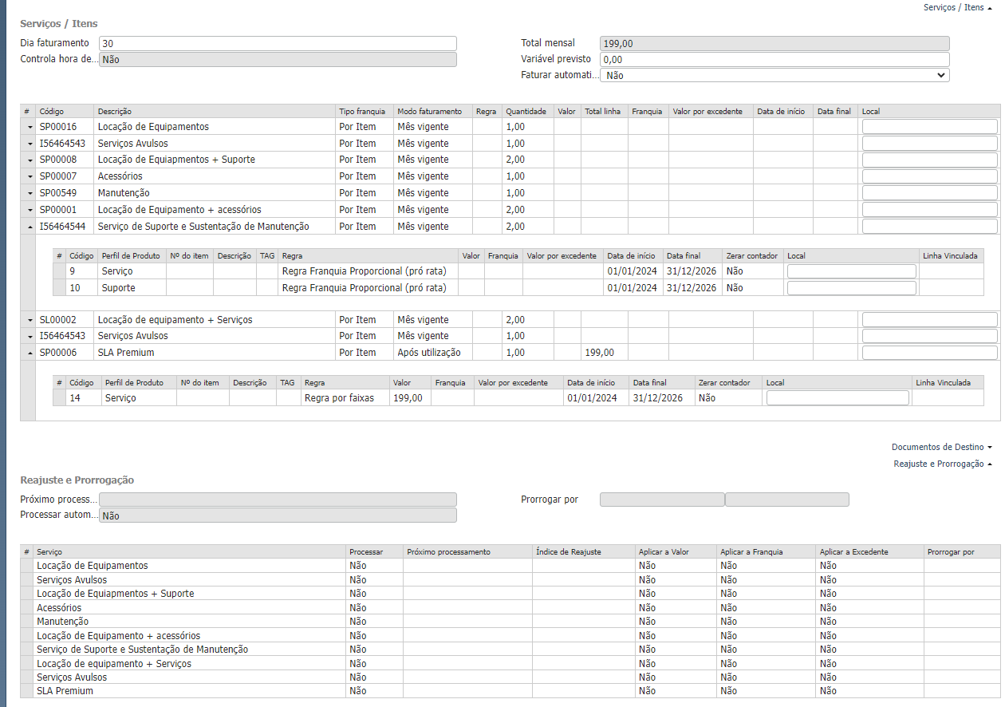
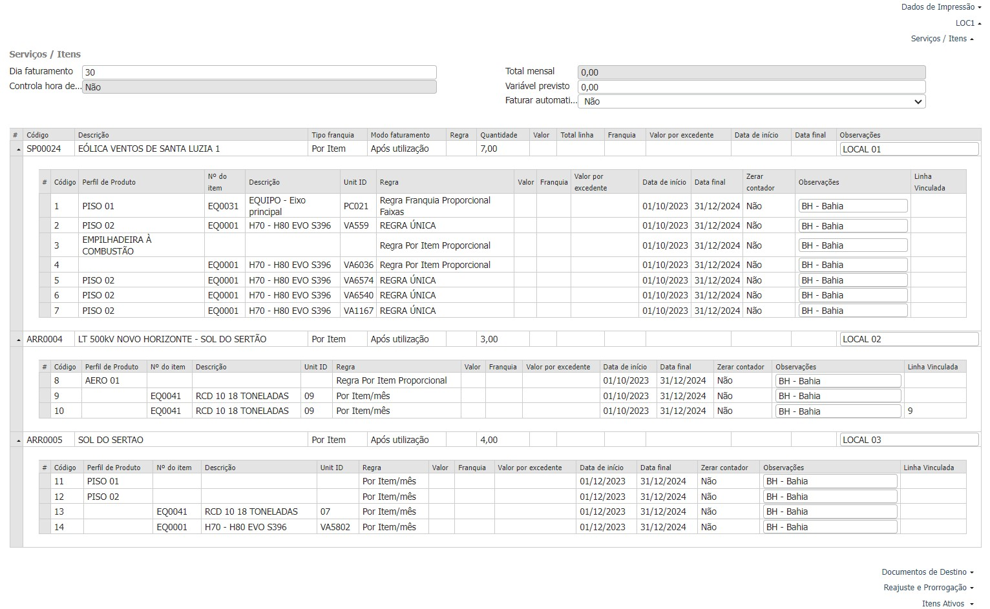
Contratos com estruturas diversas
SUA MARCA AQUI
Gestão Avançada de Contratos

Slide 8
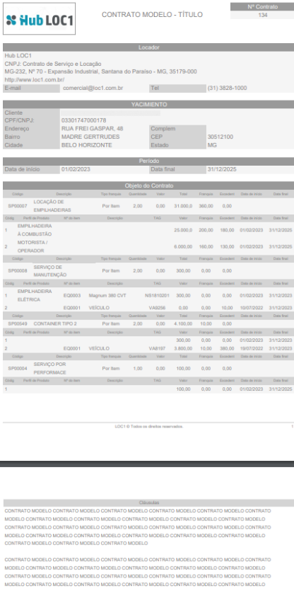
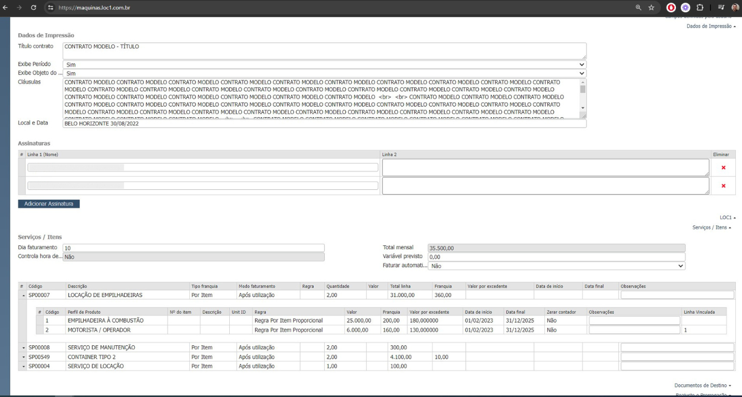
Contrato com cláusulas para impressão
SUA MARCA AQUI
Gestão Avançada de Contratos

Slide 9
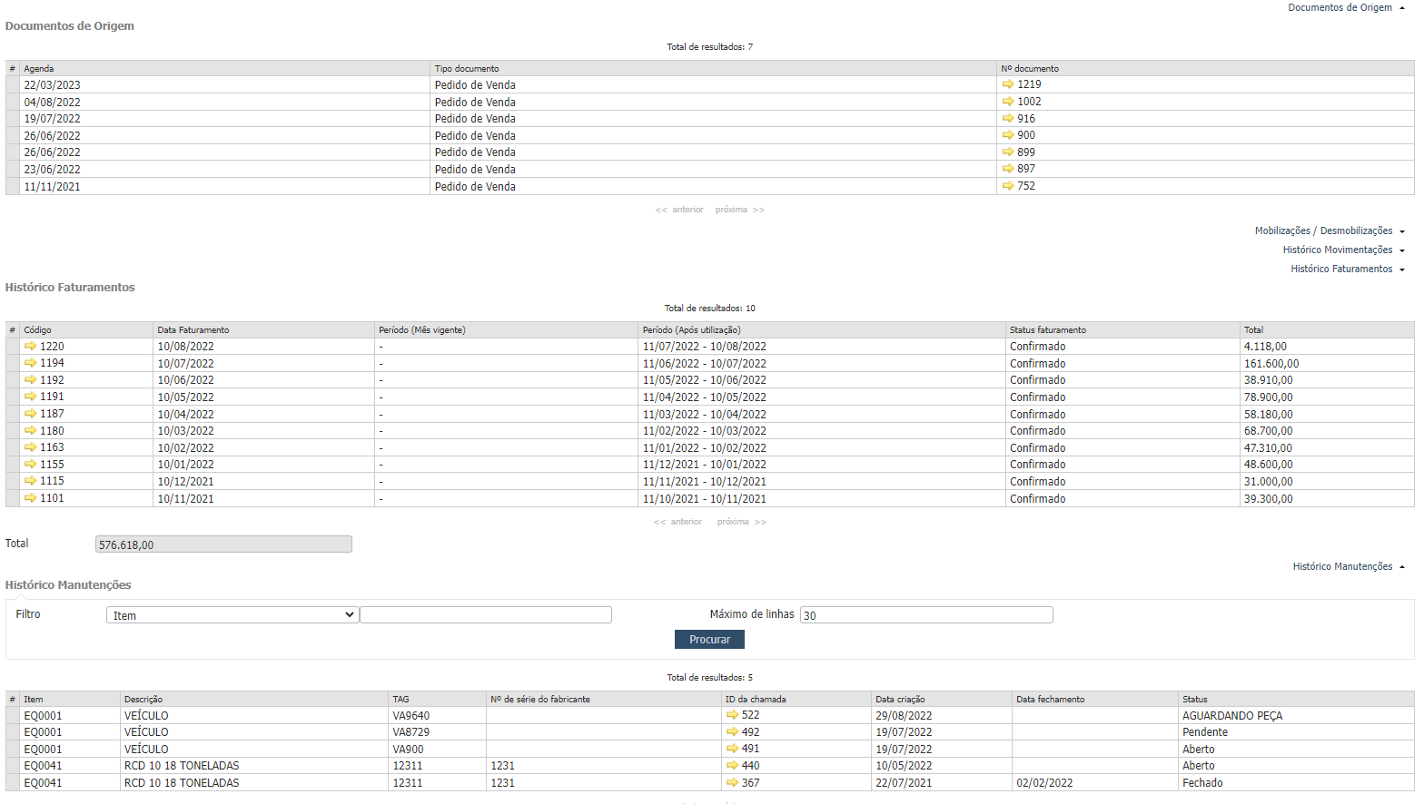



Destaques para receita VS despesa no resultado do contrato
SUA MARCA AQUI
Gestão Avançada de Contratos

Slide 10
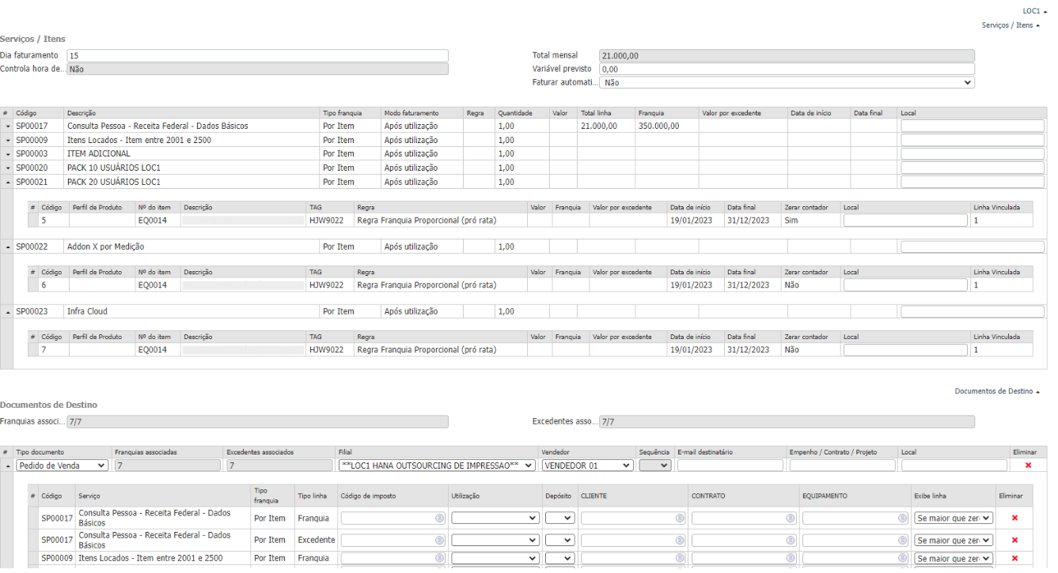
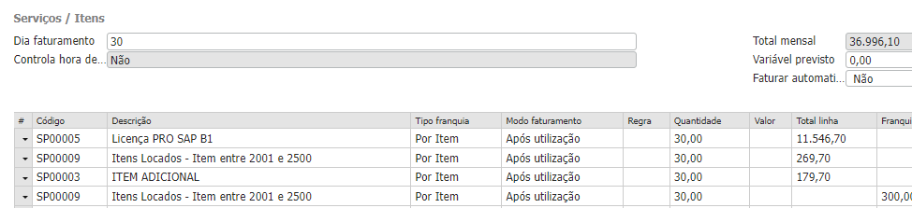
Contratos de licenciamento de software e garantia
SUA MARCA AQUI
Gestão Avançada de Contratos

Slide 11
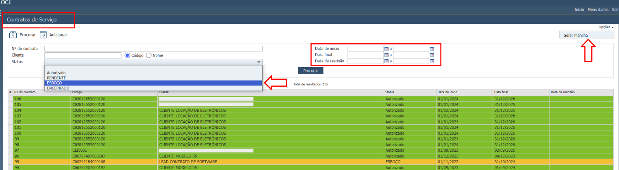
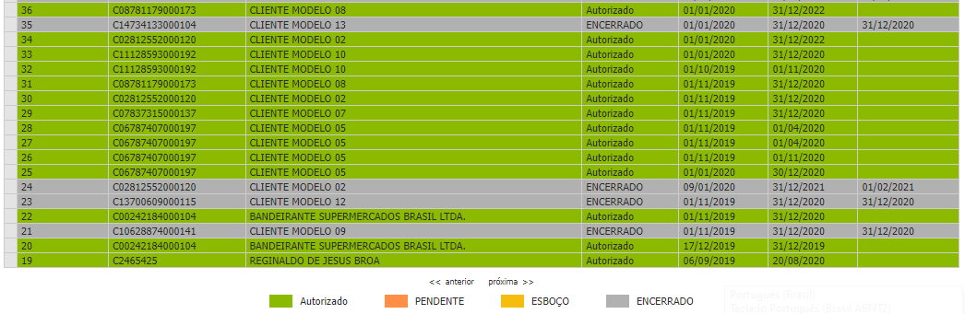
Painel de Contratos
SUA MARCA AQUI
Gestão Avançada de Contratos

Slide 12
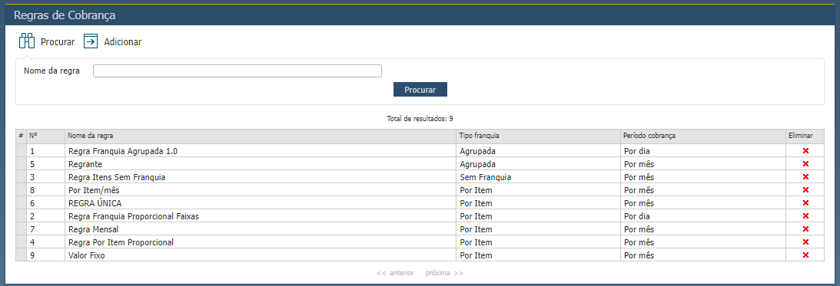
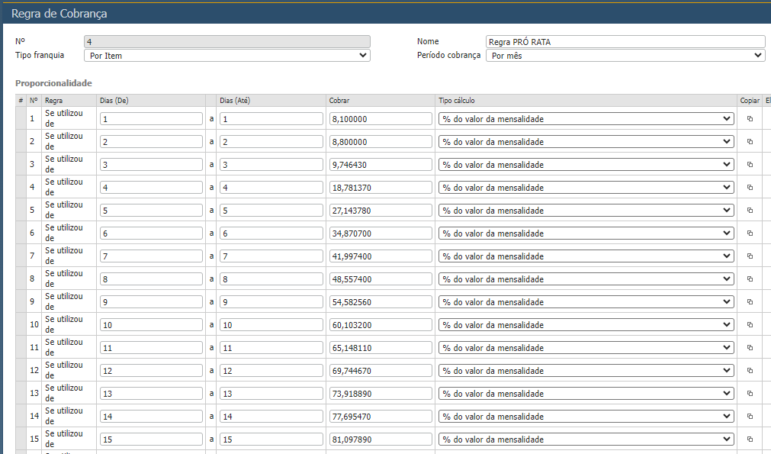
Regras para cálculo automático de cobranças diversas
SUA MARCA AQUI
Gestão Avançada de Contratos

Slide 13
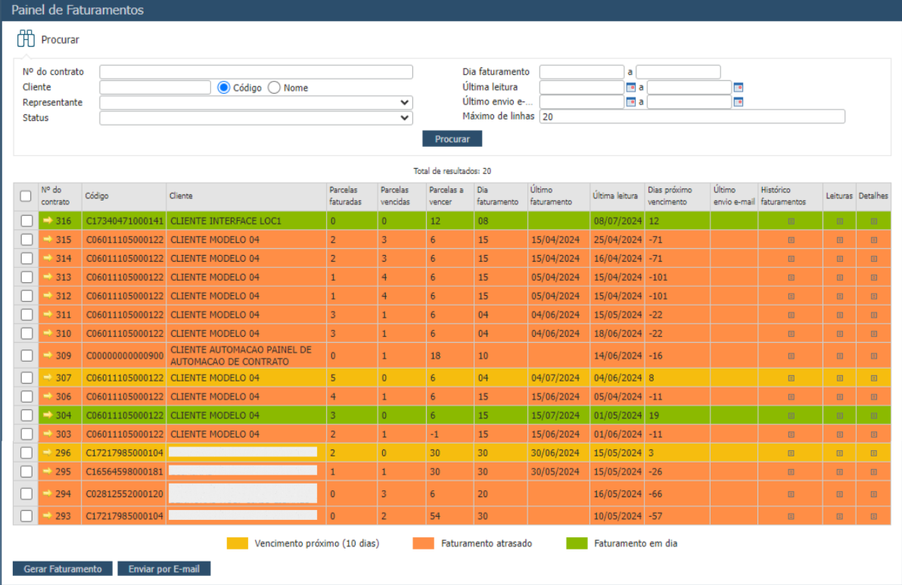


Faturamento automático das regras contratuais
SUA MARCA AQUI
Gestão Avançada de Contratos

Slide 14
SUA MARCA AQUI
Nome: Contato 01
E-mail: contato01@contato.com.br
Nome: Contato 02
E-mail: contato02@contato.com.br
Nome: Contato 03
E-mail: contato03@contato.com.br
Site: www.exemplo.com.br

